Slide 1
Plate-forme .NET
Pr ZEGOUR DJAMEL EDDINE
Ecole Supérieure d’Informatique (ESI)
www.zegour.uuuq.com
email: d_zegour@esi.dz

Slide 2
Plate-forme .NET
C’est quoi Microsoft .NET
Essentiellement un environnement de développement et d'exécution
Reprend les concepts de la machine virtuelle de Java,
Utilise le CLR (Common Language Runtime).
Le principe
La compilation du code source génère un objet intermédiaire dans le langage
MSIL (Microsoft Intermediate Language)
Indépendant de toute architecture de processeur et de tout système d'exploitation
La CLR exécute du bytecode JIT compilé
Cet objet intermédiaire, est ensuite compilé à la volée, au sein du CLR,
au moyen d'un compilateur JIT (Just In Time) qui le transforme en code machine lié
au processeur sur lequel il réside.

Slide 3
Plate-forme .NET
Le code MSIL est commun à tous les langages .Net
Pour Java, le code intermédiaire (byte-code) est lié à un seul langage source,
Le code intermédiaire (IL) de la plate-forme .NET est commun à un ensemble
de langages (C#, VB.Net, Jscript.Net, J#.Net, Managed C++, etc.).
C#, VB.Net, Jscript.Net, J#.Net, Managed C++, etc.
Compilateur
MSIL
JIT1
JIT2
JIT3
. . .
CodeM1
Code M2
Code M3
. . .

Slide 4
Plate-forme .NET
Interopérabilité
Assurée grâce à l’existence d’un CLS (Common Language Specification)
Le CLS définit un ensemble de règles que tout compilateur de la plate-forme doit respecter.
Le CLS utilise un système de types unifié permettant d'avoir le même système
de type entre les différents langages (CTS)
Méta-données
Les compilateurs de la plate-forme .NET incorporent dans l'exécutable des méta données.
Ces méta données décrivent l'exécutable .
Il est ainsi possible dynamiquement de connaître les différents types déclarés par un exécutable,
les méthodes qu'il implémente, etc.
La lecture des méta données s'appelle réflection : la plate-forme .NET fournit de
nombreuses classes permettant de manipuler les exécutables.

Slide 5
Plate-forme .NET
Assemblage (Assembly)
C’est la brique de base d'une application .NET
Il peut s'agir d'un exécutable (.exe) ou d'une bibliothèque (.dll)
Contient toutes les méta données sur les modules (exécutables), types (classes) et les
méthodes (une liste d'instructions en langage intermédiaire et des méta données )
Les méta données sont utilisées par l'environnement d'exécution (CLR).
Ex : La définition des classes peut être obtenue directement à partir du composant,
en examinant les méta données
Hiérarchie : Assemblage → Modules → Types → Méthodes

Slide 6
Plate-forme .NET
Récupération de méta données des exécutables
Fichier calculatrice.cs
using System;
class MaCalculatrice {
public int Add(int a, int b) {
return a+b;
}
public int Sub(int a, int b) {
return a-b;
}
}
Fichier application.cs
public class MonApplication {
static void Main (string[] args) {
MaCalculatrice calculette = new MaCalculatrice ();
int i = 10, j = 20;
Console.WriteLine ("{i} + {j} =", i, j, calculette.Add (i, j));
}
}
La compilation donne (deux étapes) :
génération bibliothèque :calculatrice.dll
génération de l'exécutable : application.exe
Programme C#
Type MaCalculatrice a cette méthode : Int32 Add(Int32, Int32)
System.Type GetType()
System.String ToString()
Boolean Equals(System.Object)
Int32 GetHashCode()
Type MonApplication a cette méthode : System.Type GetType()
System.String ToString()
Boolean Equals(System.Object)
Int32 GetHashCode()

Slide 7
Plate-forme .NET
Programme C# qui récupère les méta données
using System;using System.IO;using System.Reflection;
public class Meta {
public static int Main () {
// lire l'assembly
Assembly a = Assembly.LoadFrom ("application.exe");
// lire tous les modules de l'assembly
Module[] modules = a.GetModules();
// inspecter tous le premier module
Module module = modules[0];
// lire tous les types du premier module
Type[] types = module.GetTypes();
// inspecter tous les types
foreach (Type type in types) {
Console.WriteLine("Type {0} a cette méthode : ", type.Name);
// inspecter toutes les méthodes du type
MethodInfo[] mInfo = type.GetMethods();
foreach (MethodInfo mi in mInfo) {
Console.WriteLine (" {0}", mi);
}
}
return 0;
}
}

Slide 8
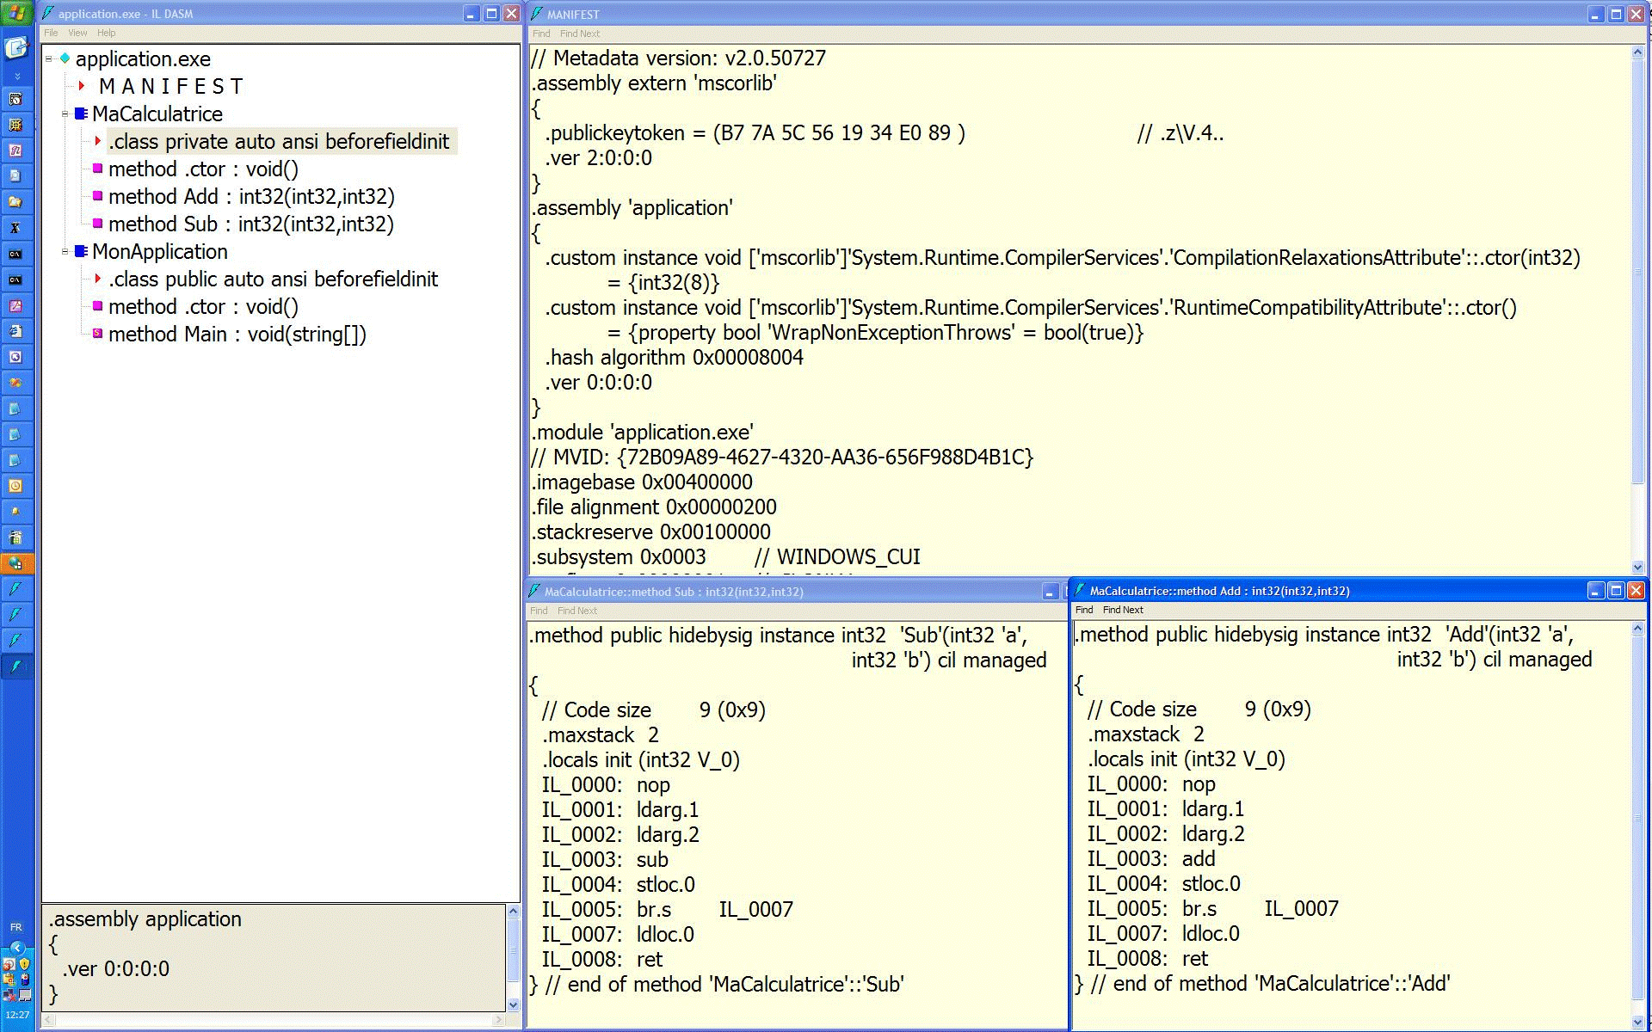
Plate-forme .NET
L'outil ILDASM (Intermediate Language Disassembler) permet d'afficher de manière
hiérarchique les informations sur une application (utilise essentiellement la réflexion)

